Slide 1

Дисграфия у младших школьников.
Затруднённость овладения письмом.

Slide 2
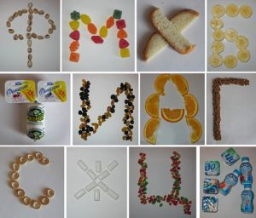
Процесс письма.
Замысел(план письменного высказывания)
Предложение делится на слова.
В слове-правильно определить звуковую
структуру.
Звук,выделенный из слова ,соотнести с определённой буквой.

Slide 3
Виды дисграфии.
О дисграфии,как о диагнозе можно говорить в том случае,если у ребёнка при письме обнаруживаются не случайные ошибки,а однотипные и повторяющиеся в течение долгого времени.

Slide 4
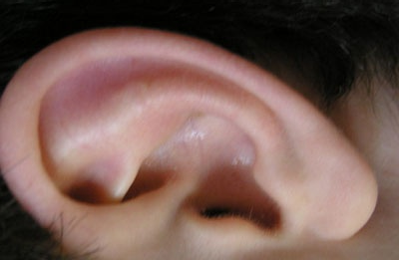
Фонематическая(акустическая)
Замена букв,соответствующих фонетически близким звукам
Дочка-точка
Каска-кашка
Лук-люк
Мишина машина-мыши на машине

Slide 5
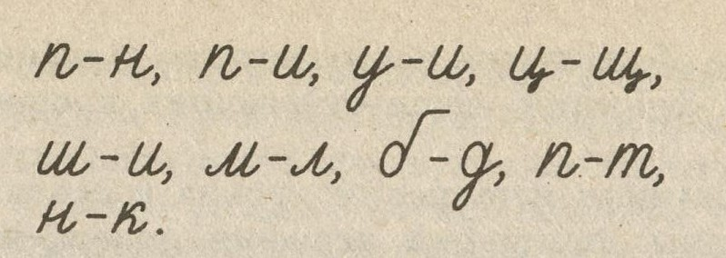
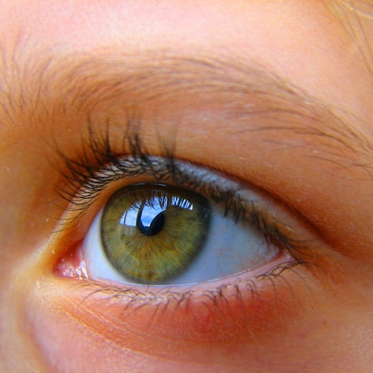
Оптическая(зрительная)
В левом полушарии есть специальная область,отвечающая за буквы.Нарушение пространственных представлений проявляется в трудностях усвоения букв.
(право,лево и т.д.)
Смешиваются и взаимозаменяются похожие буквы З-Э Р-Ь
Буквы,отличающиеся доп.элементами Л-Д З-В
Буквы,состоящие из одинаковых,но различно расположенных в пространстве элементов
Н-П-И Т-Г

Slide 6

Аграмматическая
Связана с нарушением грамматического строя речи.
Выбежал из дерева
Девочка пошёл
Выходные день
Ученик не владеет правилами изменения слов по падежам,числам,родам.

Slide 7
Дисграфия на почве нарушения языкового анализа и синтеза.
На письме проявляется в искажениях структуры слова и предложения.
Наиболее часто встречаются искажения звуко- буквенной структуры слова.
диктант-дикат собака-сбака
тропа-прота
таскали-тасакали ста-кан-така
Слитное написание слов,особенно предлогов с другими словами.
идёт дождь-идедошь в доме-вдоме
Раздельное написание приставки и корня слова
наступила-на ступила

Slide 8

Дизорфография.
Отсутствие «чутья» на орфограммы.
На странице ребёнок может допустить от
15 до 60 ошибок.
Ребёнок знает правила,а применить не может.

Slide 9
Причины возникновения дисграфии.
-нарушение функции головного мозга,возникшее в процессе паталогически протекающей беременности
-нарушение устной речи (дошкольный период)
-как говорю-так и пишу
мишка-миска зуб-суп
сковородка-сквоводка
-проблемы со вниманием(копуши и «торопыжки»)

Slide 10

